Slide 1
지역특징 및 비전에이전트
23.01.21
김민성
kms00737@naver.com
Notes:
발표자 김민성입니다.
발표 시작하겠습니다.

Slide 2
5-6 호모그래피 추정
Notes:
호모그래피 추정입니다.

Slide 3
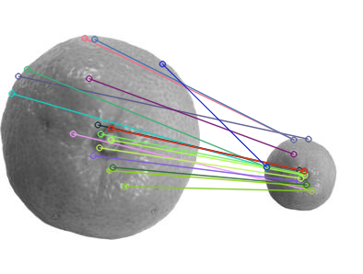
5-6 호모그래피 추정

Slide 4
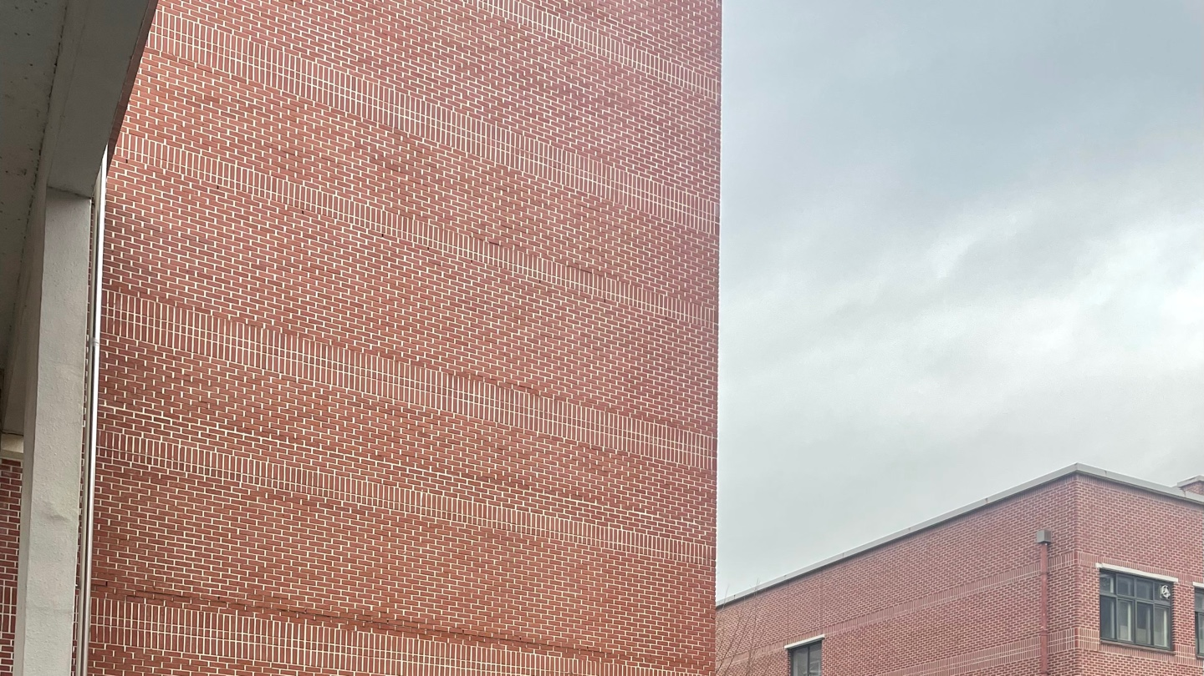
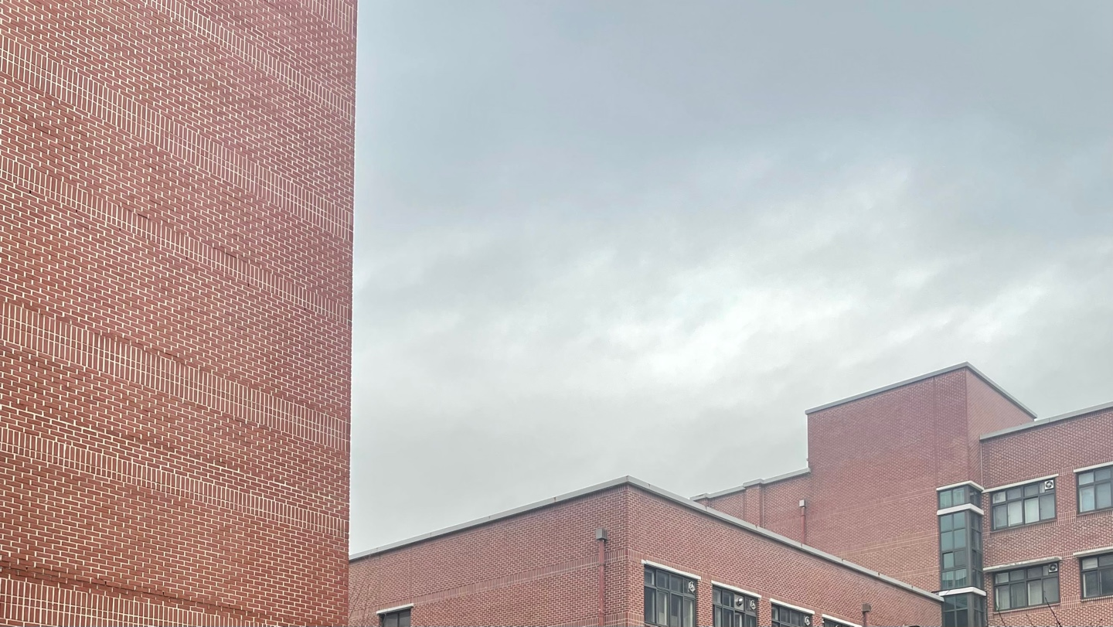
5-6 호모그래피 추정
시점이 조금 다른 두 이미지

Slide 5
5-6 호모그래피 추정
Ex)
SIFT 후 매칭

Slide 6
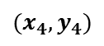
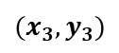
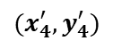
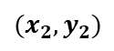
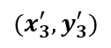
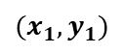
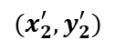
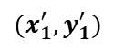
5-6 호모그래피 추정
$$(x_{1},y_{1})$$
$$(x_{2},y_{2})$$
$$(x_{1}^{′},y_{1}^{′})$$
$$(x_{3},y_{3})$$
$$(x_{2}^{′},y_{2}^{′})$$
$$(x_{3}^{′},y_{3}^{′})$$
$$(x_{4},y_{4})$$
$$(x_{4}^{′},y_{4}^{′})$$

Slide 7

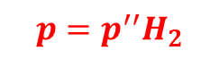
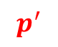
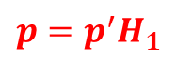

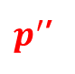

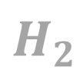
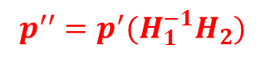
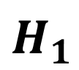
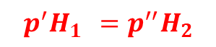
5-6 호모그래피 추정
$$p$$
$$H_{1}$$
$$H_{2}$$
$$p^{′}$$
$p^{′}$’
A
$${p=p}^{′}H_{1}$$
$${p=p}^{′′}H_{2}$$
B
$${p^{′}H_{1} =p}^{′′}H_{2}$$
$$p^{′′}=p^{′}(H_{1}^{−1}H_{2})$$
$$p^{′′}=p^{′}H$$
Notes:
호모그래피는 투영관계에 있는 두 평면 사이의 변환관계를 나타냅니다.
그러나 호모그래피는 투영관계에 의해 직접적이든 간접적이든 연결되어 있는 모든 평면들 사이에서도 일반적을 성립하게 됩니다.
그 말은 즉, 지금 보이는 하늘색의 두 평면사이의 투영된 좌표들 사이에서도 호모그래피가 성립한다는 의미입니다. ---- 그래서 두 이미지 평면 AB에 투영된 경우 역시 호모그래피가 성립하게됩니다.

Slide 8
5-6 호모그래피 추정
$$(x_{1},y_{1})$$
$$(x_{1}^{′},y_{1}^{′})$$

Slide 9
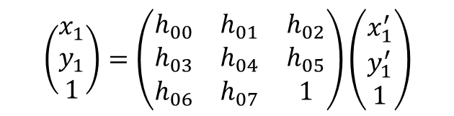
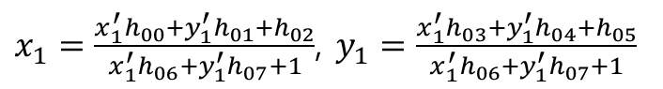
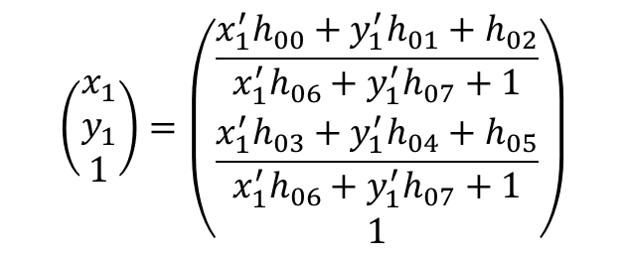
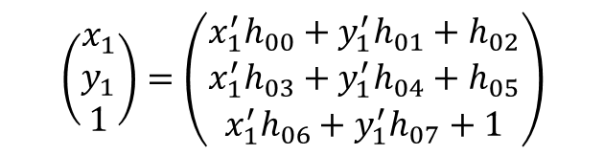
5-6 호모그래피 추정
$$\left(\begin{matrix}x_{1} \\ y_{1} \\ 1\end{matrix}\right)=\left(\begin{matrix}h_{00} & h_{01} & h_{02} \\ h_{03} & h_{04} & h_{05} \\ h_{06} & h_{07} & 1\end{matrix}\right)\left(\begin{matrix}x_{1}^{′} \\ y_{1}^{′} \\ 1\end{matrix}\right)$$
$$\left(\begin{matrix}x_{1} \\ y_{1} \\ 1\end{matrix}\right)=\left(\begin{matrix}x_{1}^{′}h_{00}+y_{1}^{′}h_{01}+h_{02} \\ x_{1}^{′}h_{03}+y_{1}^{′}h_{04}+h_{05} \\ x_{1}^{′}h_{06}+y_{1}^{′}h_{07}+1\end{matrix}\right)$$
$$\left(\begin{matrix}x_{1} \\ y_{1} \\ 1\end{matrix}\right)=\left(\begin{matrix}\frac{x_{1}^{′}h_{00}+y_{1}^{′}h_{01}+h_{02}}{x_{1}^{′}h_{06}+y_{1}^{′}h_{07}+1} \\ \frac{x_{1}^{′}h_{03}+y_{1}^{′}h_{04}+h_{05}}{x_{1}^{′}h_{06}+y_{1}^{′}h_{07}+1} \\ 1\end{matrix}\right)$$
$x_{1}=\frac{x_{1}^{′}h_{00}+y_{1}^{′}h_{01}+h_{02}}{x_{1}^{′}h_{06}+y_{1}^{′}h_{07}+1}$, $y_{1}=\frac{x_{1}^{′}h_{03}+y_{1}^{′}h_{04}+h_{05}}{x_{1}^{′}h_{06}+y_{1}^{′}h_{07}+1}$
Notes:
$x_{1}$,$y_{1}과$ $x_{1}^{′}$, $y_{1}^{′}은$ 대응되는 특징점이기에 알고 있는 값
하지만 8개의 값들은 모르는 값이기에 이를 해결하려면 8개의 식이 필요함
한 대응쌍에서 2개의 식이 나오기에 총 4개의 대응쌍이 필요함.

Slide 10
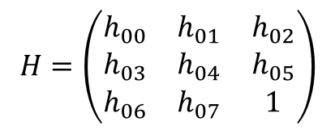
5-6 호모그래피 추정
$$(x_{1},y_{1})$$
$$(x_{2},y_{2})$$
$$(x_{1}^{′},y_{1}^{′})$$
$$(x_{3},y_{3})$$
$$(x_{2}^{′},y_{2}^{′})$$
$$(x_{3}^{′},y_{3}^{′})$$
$$(x_{4},y_{4})$$
$$(x_{4}^{′},y_{4}^{′})$$
$$H=\left(\begin{matrix}h_{00} & h_{01} & h_{02} \\ h_{03} & h_{04} & h_{05} \\ h_{06} & h_{07} & 1\end{matrix}\right)$$
Notes:
4개의 대응쌍을 통해 호모그래피 행렬을 추정할 수 있음

Slide 11
5-6 호모그래피 추정
$$(x_{1},y_{1})$$
$$(x_{2},y_{2})$$
$$(x_{1}^{′},y_{1}^{′})$$
$$(x_{3},y_{3})$$
$$(x_{2}^{′},y_{2}^{′})$$
$$(x_{3}^{′},y_{3}^{′})$$
$$(x_{4},y_{4})$$
$$(x_{4}^{′},y_{4}^{′})$$
$$H=\left(\begin{matrix}h_{00} & h_{01} & h_{02} \\ h_{03} & h_{04} & h_{05} \\ h_{06} & h_{07} & 1\end{matrix}\right)$$
Notes:
호모그래피 추정을 통해 이제 아웃라이어를 걸러내는 과정이 진행된다.
Ransac은 매칭된 특징점 중에서 랜덤하게 4개의 쌍이 선택되고 그쌍의 호모그래피 행렬이 추정된다.
일단 매칭된 특징점 중에서 랜덤하게 4개의 쌍이 선택되고 그쌍의 호모그래피 행렬이 추정된다.

Slide 12
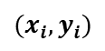
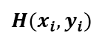
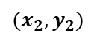
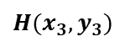
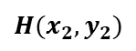
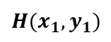
5-6 호모그래피 추정
$$(x_{1},y_{1})$$
$$(x_{2},y_{2})$$
$$H(x_{1},y_{1})$$
$$(x_{3},y_{3})$$
$$H(x_{2},y_{2})$$
…
$$H(x_{3},y_{3})$$
…
$$(x_{i},y_{i})$$
$$H(x_{i},y_{i})$$
Notes:
추정된 호모그래피 행렬은 두 평면의 관계를 가지고 있으므로 첫번재 이미지의 특징점에 행렬 곱을 해줌으로써 두번째 이미지에서 특징점들의 위치를 예측할 수 있게 됩니다.

Slide 13
5-6 호모그래피 추정
$$(x_{1},y_{1})$$
$$(x_{2},y_{2})$$
$$H(x_{1},y_{1})$$
$$(x_{3},y_{3})$$
$$H(x_{2},y_{2})$$
…
$$H(x_{3},y_{3})$$
…
$$(x_{i},y_{i})$$
$$H(x_{i},y_{i})$$
Notes:
이때 실제 두번째 특징점과 예측한 특징점들과의 거리를 통해 인라이어 및 아웃라이어를 결정하게되고
지정한 인라이어의 최소 수 보다 높은 경우 인라이어의 요소를 가지고 다시 호모그래피 행렬을 추정한 후 오차가 지정한 임계보다 적을 경우 호모그래피 행렬은 후보에 속하게 되고
다시 호모그래피 행렬을 추정하여 아까의 동작을 반복하게 된다.
그 후 호모그래피 행렬의 후보중에서 가장 좋은것을 선택하게된다.

Slide 14
5-6 호모그래피 추정
+
Notes:
그래서 다음과 같이 호모그래피 행렬을 사용한다면 두 이미지를 파노라마 또는 이미지 스티칭 작업을 수행할 수 있다.

Slide 15
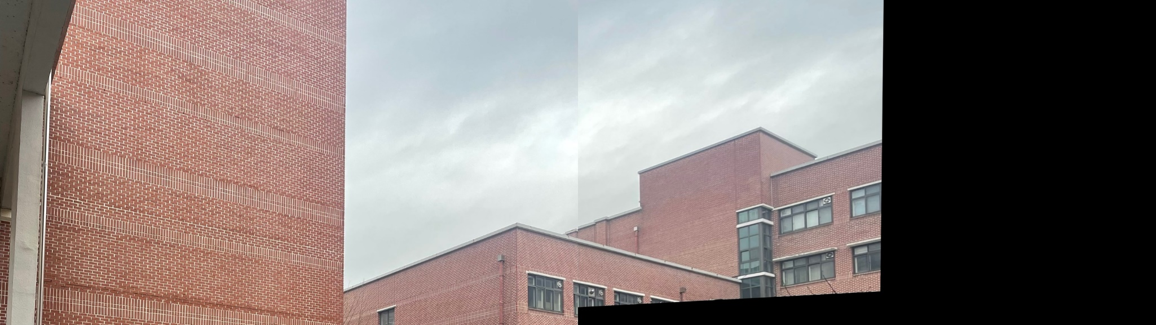
5-6 호모그래피 추정
=
Notes:
그래서 다음과 같이 호모그래피 행렬을 사용한다면 두 이미지를 파노라마 또는 이미지 스티칭 작업을 수행할 수 있다.

Slide 16
6-1 지능 에이전트로서 비전에이전트

Slide 17
6-1 지능 에이전트로서 비전 에이전트
X
O
에이전트 : 의사 결정의 주체자
컴퓨터가 의사결정을 한다면…
“ 지능 에이전트 “ 가 된다.
*지능 에이전트 : 센서를 통해 환경을 지각하고 액츄에이터를 통해 환경에 행동을 가한다고 볼 수 있는 모든 것
비전 센서
“ 비전 에이전트 ”
Notes:
센서를 비전센서로 바꾸면 비전에이전트의 정의가 된다.

Slide 18
6-1 지능 에이전트로서 비전 에이전트
입력 영상
비전 프로그램
출력 영상
비전 에이전트
센싱
행동
환경
사용자 인터페이스
Notes:
단순히 입력 영상이 들어왔을 경우 출력만을 내보내는 상호작용이 없는 것이 비전 프로그램이다.
하지만 비전 에이전트는 환경과의 상호작용을 통해 인식과 행동을 진행한다.
6장에서는 환경대신 사용자 인터페이스를 사용하여 영상 획득 후 처리결과에 따라 적절한 행위를 하는 비전 에이전트에 대해서 실습을 진행해볼것이다.

Slide 19
6-2 PyQt를 이용한 사용자 인터페이스

Slide 20
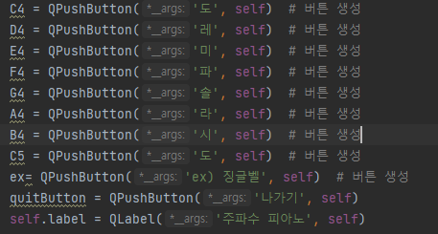
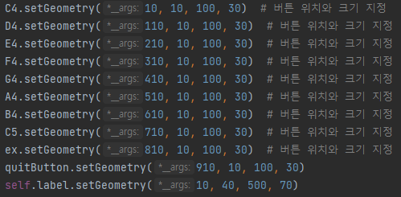
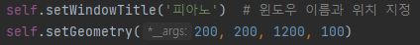
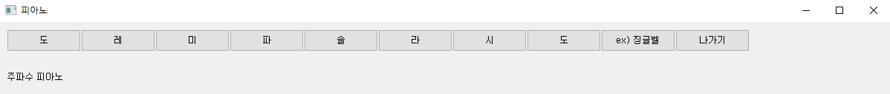
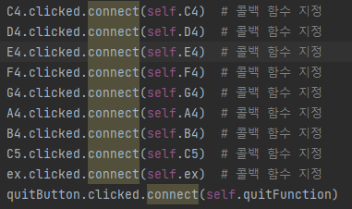
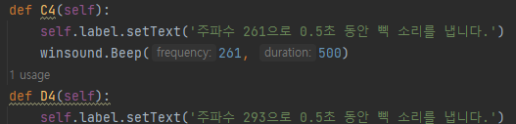
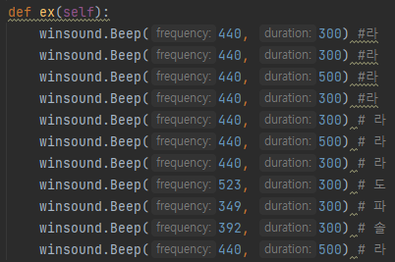
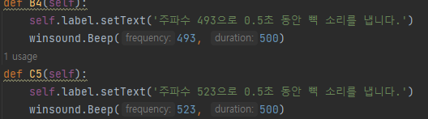
6-2 PyQt를 이용한 사용자 인터페이스
…
Notes:
Pyqt라는 간단한 GUI 프로그램을 통해서 주파수를 이용하여 버튼을 누를 경우에 피아노의 건반을 누르는 것처럼 동작하도록 구성을 진행해보았다.

Slide 21
6-3 배개 찾기
Notes:
여기서는 배게라는 물체를 책상위의 이미지에서 매칭을 통해서 검출하도록 실습을 진행해 보았습니다.

Slide 22
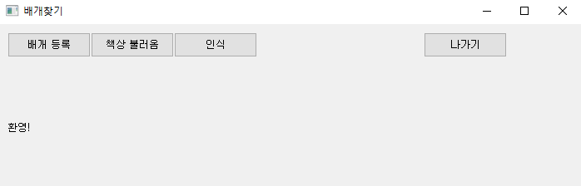
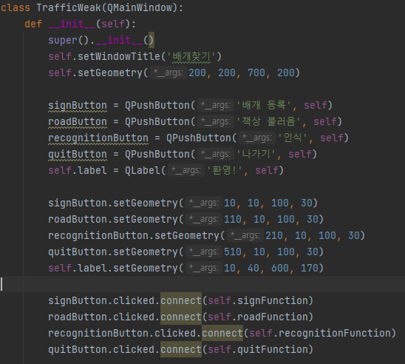
6-3 배개 찾기

Slide 23
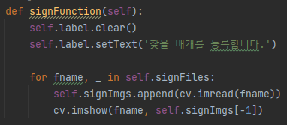
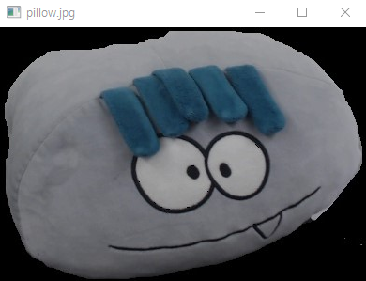
6-3 배개 찾기

Slide 24
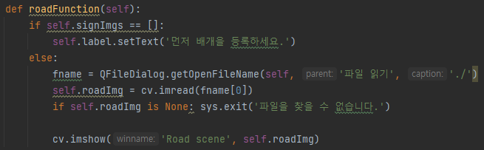
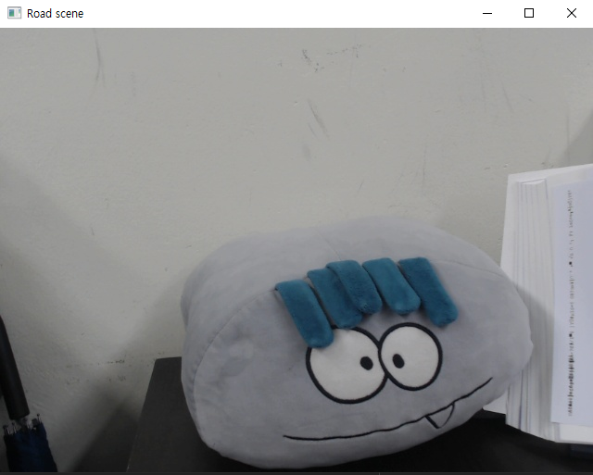
6-3 배개 찾기

Slide 25
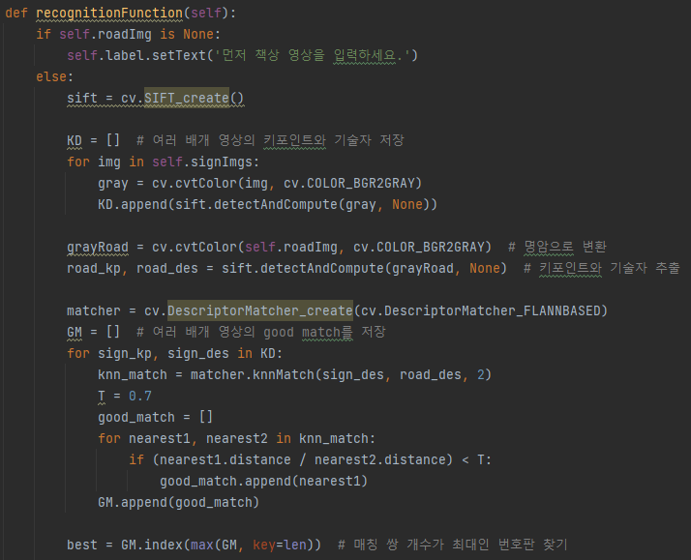
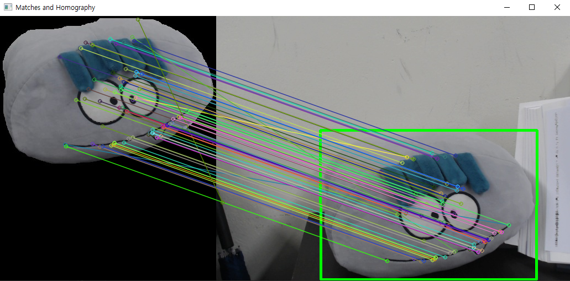
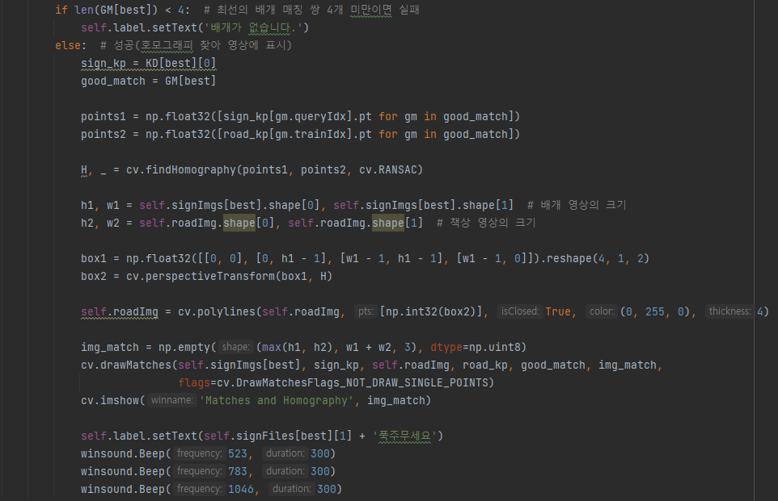
6-3 배개 찾기

